Slide 1


Песня ветра
Социальная практика
обучающихся 2 «б» класса МАОУ Абатская СОШ № 1

Slide 2
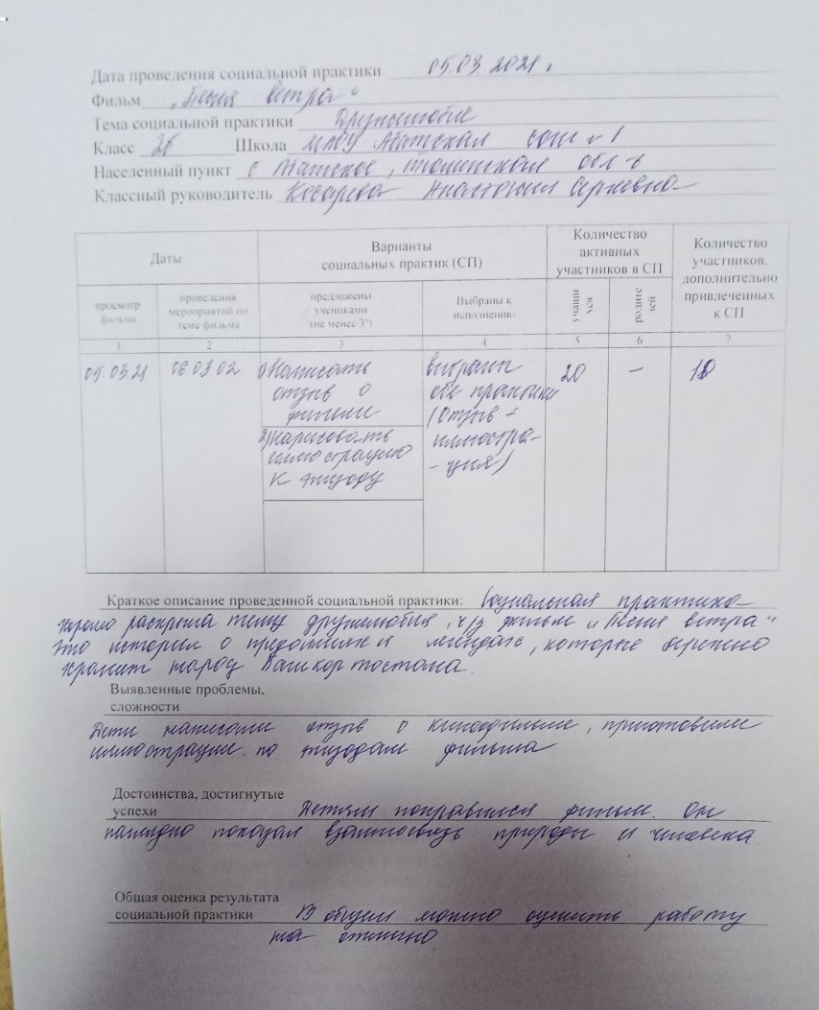
Истинный хранитель мудрости тот, кто любит и бережет природу, кто ощущает себя ее частью, кто дружелюбен ко всему живому.

Slide 3
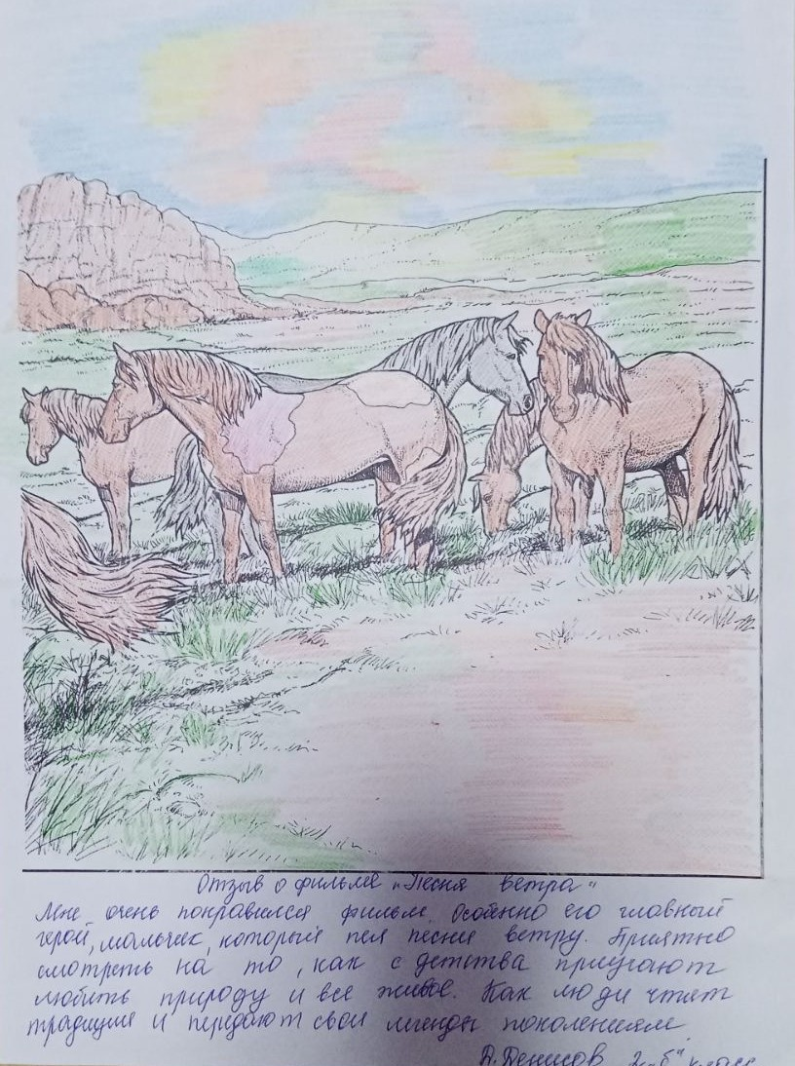
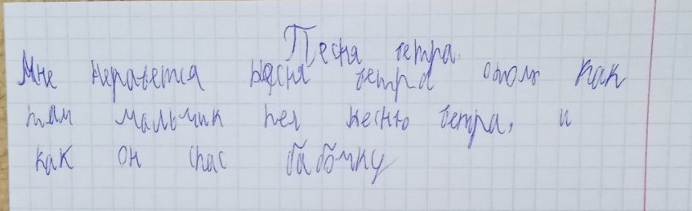
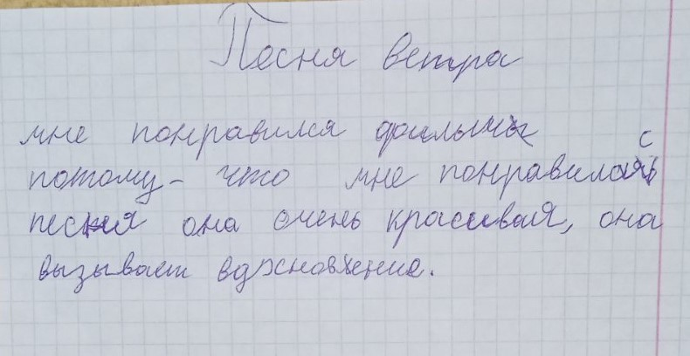

Slide 4
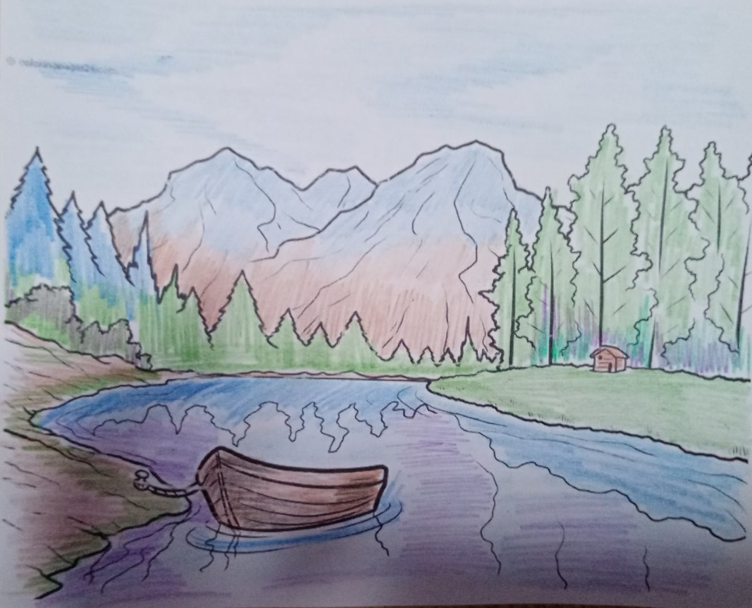

Slide 5
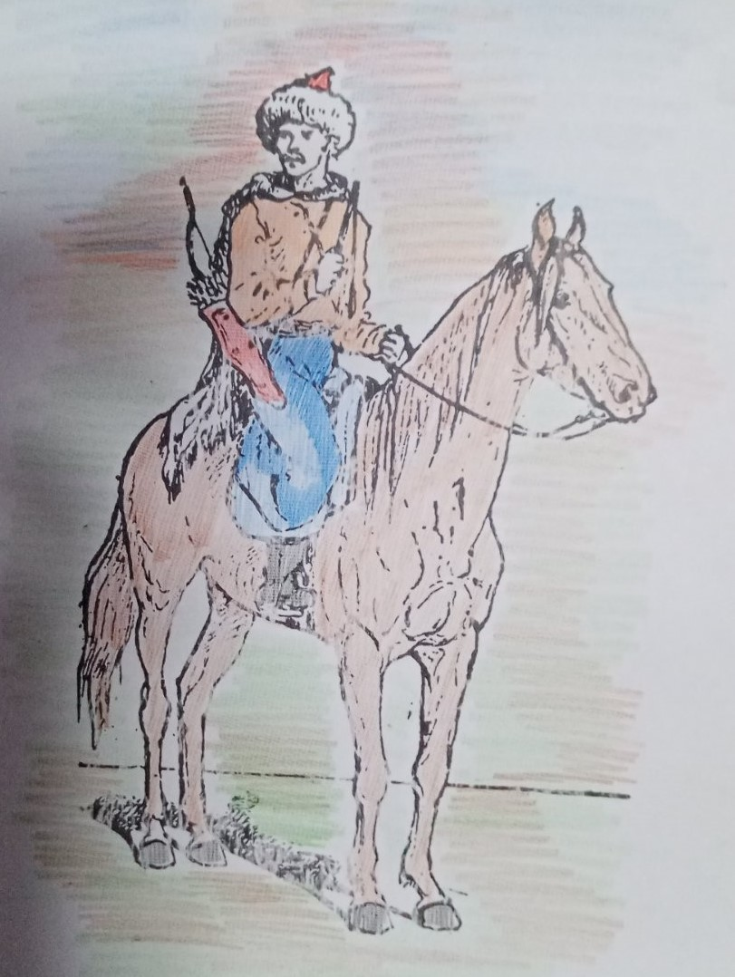
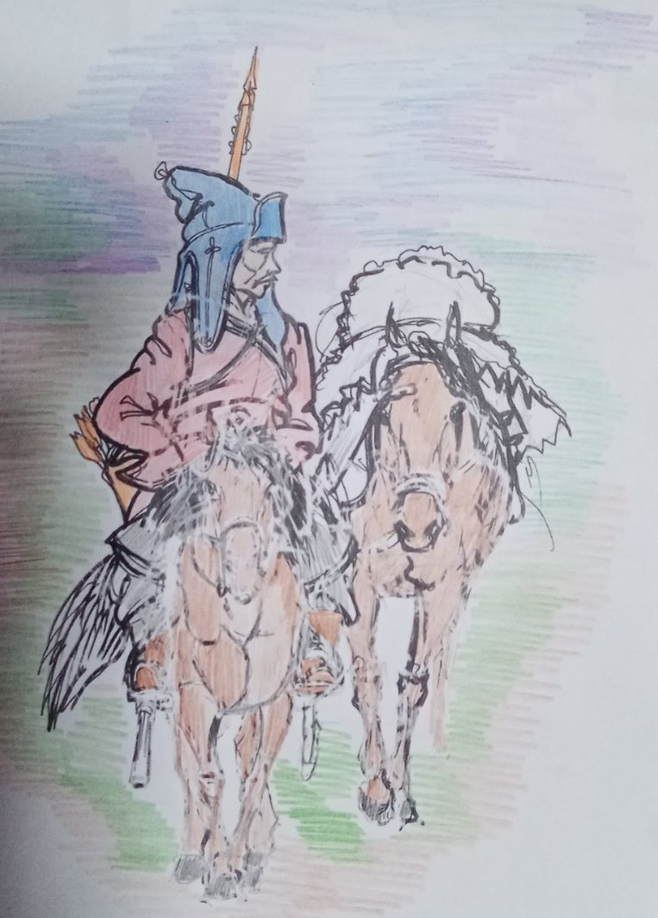

Slide 6
